Slide 1

Тема урока: «Действия над десятичными дробями».
Учитель математики
Фердаусова Наталья Васильевна

Slide 2

В мире много сказок
Грустных и смешных.
И прожить на свете
Нам нельзя без них!
Пусть герои сказок
Дарят нам тепло,
Пусть добро навеки
Побеждает зло!

Slide 3
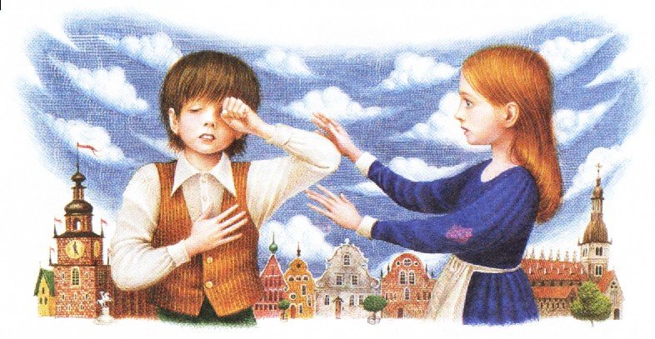
Устная работа: «Думайте и соображайте»
Расставьте правильно запятые
34 +26 = 6
4 + 207 = 607
53 + 16 = 213
847 – 347 = 5
74 – 38 = 702
68 – 5 = 18

Slide 4
ОТВЕТЫ:
3,4 + 2,6 = 6
4 + 2,07 = 6,07
5,3 + 16 = 21,3
8,47 – 3,47 = 5
7,4 – 0,38 = 7,02
6,8 – 5 = 1,8

Slide 5
«Соберите правила»
Чтобы сложить или вычесть десятичные дроби надо:
- выполнить действия сложения и вычитания;
- в ответе запятую поставить под запятой в данных дробях;
- уравнять число знаков после запятой;
- записать дроби так, чтобы запятая оказалась под запятой.
Чтобы перемножить две десятичные дроби надо:
- отделить запятой столько цифр справа, сколько их стоит после запятой в обоих множителях вместе;
- выполнить умножение, не обращая внимания на запятые.
Чтобы разделить число на десятичную дробь, надо:
- после этого выполнить деление на натуральное число;
- поставить в частном запятую, когда кончится деление целой части;
- в делимом и в делителе перенести запятую вправо на столько цифр, сколько их после запятой в делителе.

Slide 6
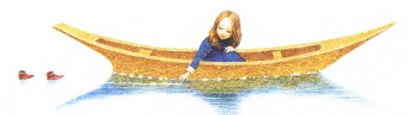
«Заполните фигуры».
2
1,4+0,6 =
2
- 1,7 =
0,3
0,3
× 1,2 =
0,36
0,36
0,04
: 9 =
0,04
1
+ 0,96=
× 0,5=
0,5

Slide 7

«Вычислите»
а) 5,94•0,07+0,33•5,94+0,4•0,06
б) 6,85•3,2-6,85•1,7-1,5•6,85
= 2,4
= 0

Slide 8
«Продолжите ряд чисел»
1) 0,2; 0,7; 1,2;…;
2) 1,1; 2,2; 4,4;…;
3) 2,5; 5; 7,5; 10;…
1,7; 2,2; 2,7.
8,8; 17,6; 35,2.
12,5; 15; 17,5.

Slide 9





Slide 10
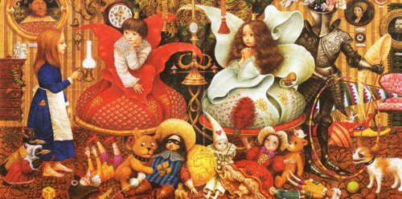
«Решите уравнение»
1 ) х + 1,7 = 2,2
Ответ: х = 0,5
2 ) 3,2у = 33,28
Ответ: у=10,4
3 ) a: 1,2 = 0,5
Ответ: а = 0,6

Slide 11
« Исключите лишнее слово»: рбьод, резоток, чул, мапряя
Дробь, отрезок, луч, прямая

Slide 12

«Решите задачу»
Найди площадь леса, в котором я живу, если он имеет форму прямоугольника с длиной 18,4км, а шириной на 8,9 км меньше.
Ответ: 174, 8 км ²

Slide 13
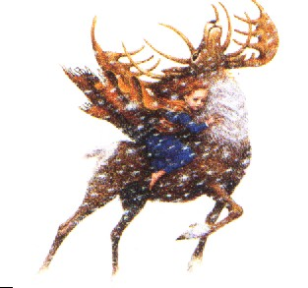
«Задача Финки»
Из двух пунктов, расстояние между которыми равно 34,68 км, одновременно навстречу друг другу вышли два пешехода. Скорость первого пешехода равна 4,8 км в час, а скорость второго – 5,4 км в час. Через сколько часов пешеходы встретятся?
Ответ: через 3,4 ч.

Slide 14
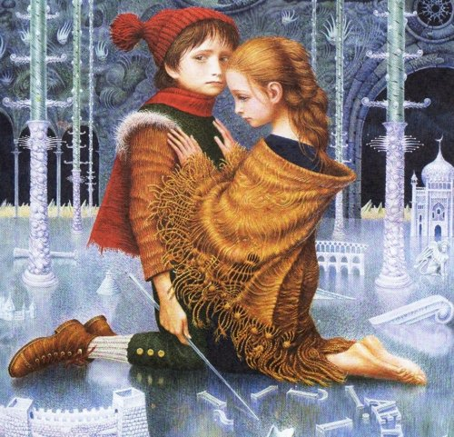
«Замените звездочки цифрами»
1,*
*,6
------
+* * 8
3 *
------
4,* 8
Ответ: 1,8+ 2,6 = 4,68

Slide 15

Оцените себя по следующим критериям:
Оценка «5»- 40-35 баллов
Оценка «4»- 34-27 баллов
Оценка «3»- 26-20 баллов
Оценка «2»-19-0 баллов

Slide 16
Домашнее задание: № 442(б), №447(а,в)
Придумать и оформить сказку о
десятичных дробях.

